Slide 1

第三章 多维随机变量及其分布
二维随机变量
边缘分布
随机变量的独立性
二维随机变量的函数的分布

Slide 2
3.1 二维随机变量及其分布
一、二维随机变量
设S={e}是随机试验E的样本空间，X=X(e)，Y=Y(e)是定义在S上的随机变量，则由它们构成的一个二维向量(X,Y)称为二维随机变量。
例1.抽查某地区儿童的身高体重，设X=身高，Y=体重，则(X,Y)是一个二维随机变量。
二维随机变量(X,Y)的性质不仅与X及Y有关，而且还依赖于这两个随机变量的相互关系。因此，单独讨论X和Y的性质是不够的，需要把(X,Y)作为一个整体来讨论。

Slide 3
二、二维随机变量的联合分布函数
定义 设(X,Y)是二维随机变量，对任意实数x，y，二元实值函数
F(x,y)=P({X≤x}∩{Y≤y})=P(X≤x,Y≤y)
x∈(-∞,+∞),y∈(-∞,+∞)
称为二维随机变量(X,Y)的分布函数，或称X与Y的联合分布函数。
F(x,y)即为事件{X≤x}与{Y≤y}同时发生的概率。

Slide 4
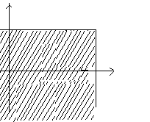
几何意义：
若把二维随机变量(X,Y)看成平面上随机点的坐标，则分布函数F(x,y)在(x₀,y₀)处的函数值F(x₀,y₀)就表示随机点(X,Y)落在区域
-∞＜X≤ x₀， -∞＜Y≤ y₀
中的概率。如图阴影部分：
y
(x₀,y₀)
x
O

Slide 5
对于(x₁, y₁), (x₂, y₂)∈R², (x₁< x_{2，} y₁<y₂ )，则随机点(X,Y)落在矩形区域[x₁<X≤ x₂，y₁<Y≤y₂]内的概率可用分布函数表示为
P(x₁<X≤ x₂，y₁<Y≤y₂)
＝F(x₂, y₂)－F(x₁, y₂)－ F (x₂, y₁)＋F (x₁, y₁)
y
(x₂, y₂)
y₂
(x₁, y₁)
y₁
O x₁ x₂ x

Slide 6
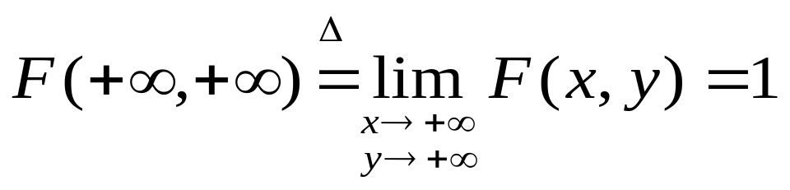
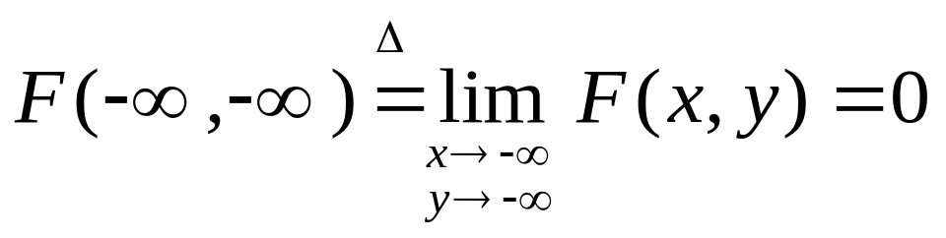
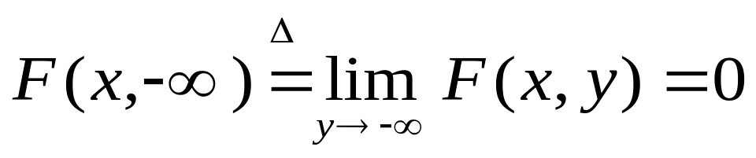
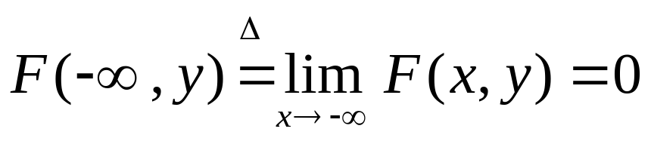
分布函数F(x, y)具有如下性质：
(1)对任意(x, y) ∈R² , 0≤ F(x, y) ≤ 1。
(2)单调不减：F(x, y)是变量x或y的非降函数，即
对任意y∈R, 当x₁<x₂时，F(x₁,y)≤F(x₂,y)；
对任意x∈R, 当y₁<y₂时，F(x,y₁)≤F(x,y₂)。
(3)归一性：

Slide 7
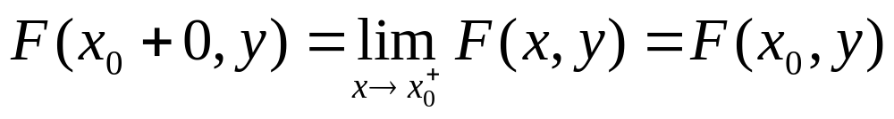
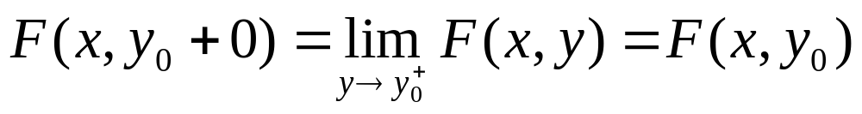
(4)右连续：函数F(x,y)关于x是右连续的，关于y也是右连续的，即对任意x∈R，y∈R，有

Slide 8
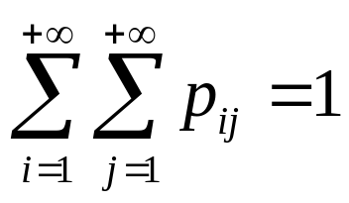
三、二维离散型随机变量及其分布
1、二维离散型随机变量
若二维随机变量(X,Y)的所有可能取值是有限多对或可列无限多对，则称(X,Y)是二维离散型随机变量。
2、联合分布律
设(X,Y)是二维离散型随机变量，其所有可能取值为(x_{i},y_{j})，i=1,2,…，j=1,2,…。(X,Y)取数对(x_{i},y_{j})的概率为P(X=x_{i}, Y=y_{j})=p_{ij}，并满足
(1)p_{ij}≥0 ；(2)
则称P(X=x_{i}, Y=y_{j})=p_{ij} ，i=1,2,…，j=1,2,…为二维离散型随机变量(X,Y)的联合概率分布。

Slide 9
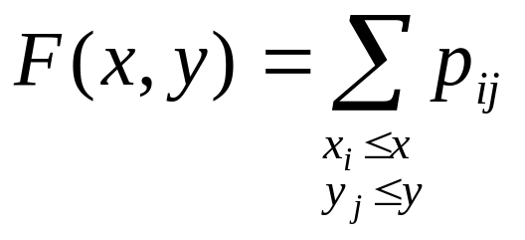
二维离散型随机变量的分布律也可用表格形式表示为：
^{Y} ^{X} | y₁ | y₂ | ... | y_{j} | ...
x₁ | p₁₁ | p₁₂ | ... | p_{1j} | ...
x₂ | p₂₁ | p₂₂ | ... | p_{2j} | ...
... | ... | ... | ... | ... | ...
x_{i} | p_{i1} | p_{i2} | ... | p_{ij} | ...
... | ... | ... | ... | ... | ...
其分布函数为

Slide 10
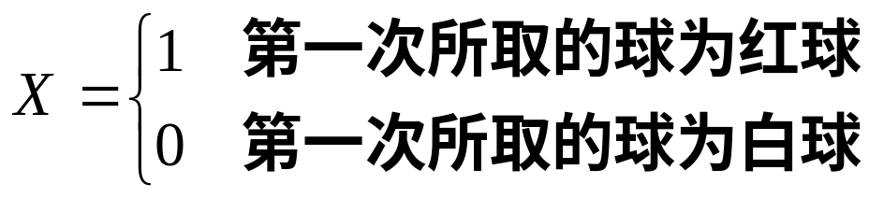
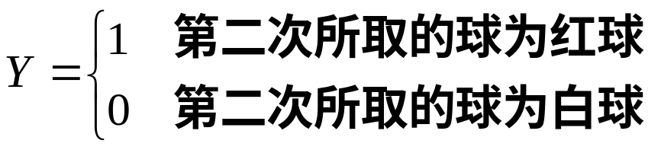
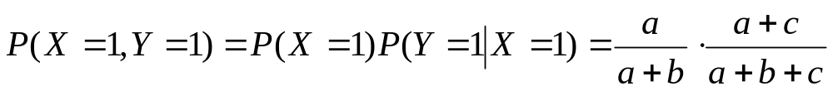
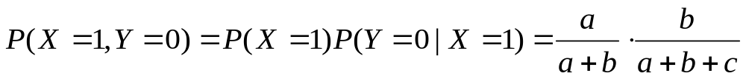
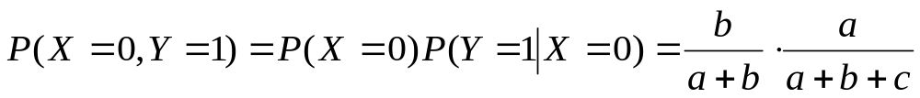
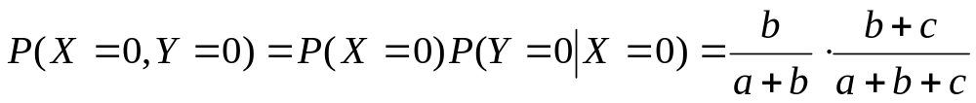
例3.1设袋中有a+b个球，a只红球，b只白球。今从中任取一球，观察其颜色后将球放回袋中，并再加入与所取的球相同颜色的球c只，然后再从袋中任取一球，设
求二维随机变量(X,Y)的分布律。
解 X的可能取值为0，1，Y的可能取值为0，1。

Slide 11
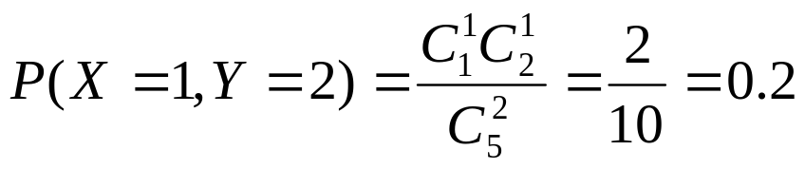
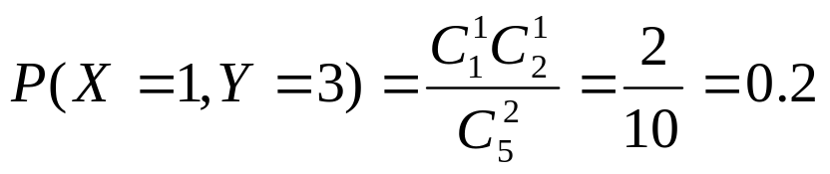
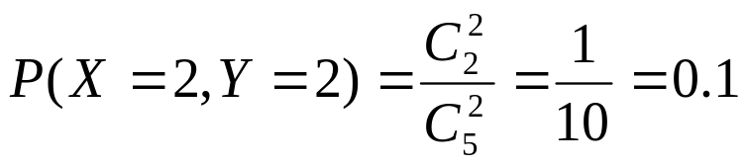
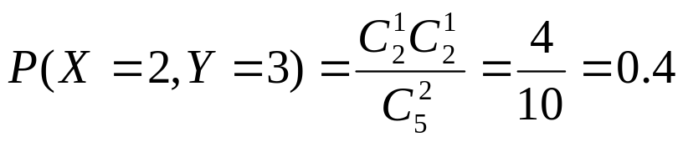
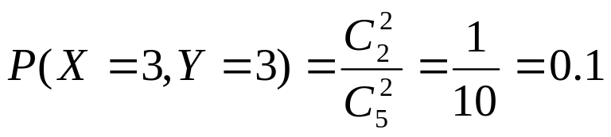
例3.2 袋里有5个有编号的球，其中有1个球编号为1，有2个球编号均为2，有2个球编号均为3。每次从中任取两个球，以X和Y分别表示这两个球中编号最小的号码和最大的号码。求X和Y的联合分布律。
解 (X,Y)的全部可能取值为(1,2),(1,3),(2,2),(2,3),(3,3)，5个球从中任取2个，共有C₅²=10种取法。试验样本点总数为10，
Y X | 2 | 3
1 | 0.2 | 0.2
2 | 0.1 | 0.4
3 | 0 | 0.1
用表格表示为

Slide 12
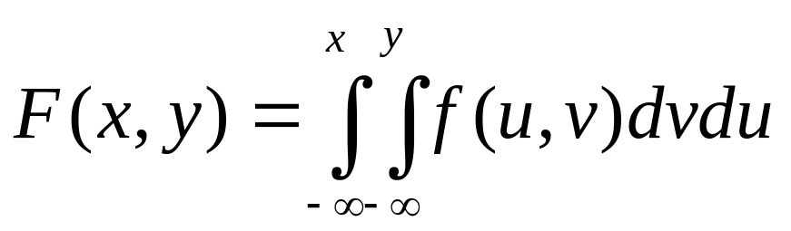
四、二维连续型随机变量及其密度函数
1、定义
设二维随机变量(X,Y)的分布函数为F(x,y)，若存在非负可积函数f(x,y)，使对任意实数x，y有
则称 (X,Y)为二维连续型随机变量，且称函数f(x,y)为二维随机变量(X,Y)的密度函数，或X与Y的联合密度函数，可记为
(X,Y) ~ f (x,y)，(x,y)∈R²

Slide 13
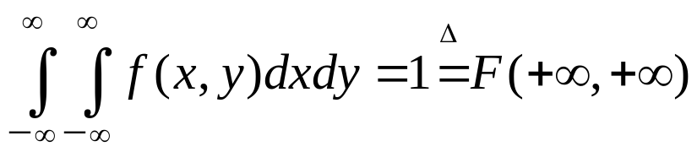
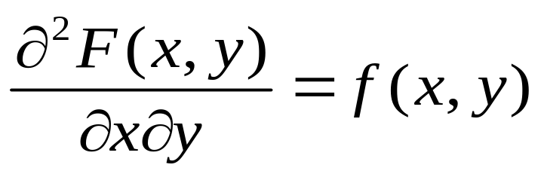
2、联合密度f(x, y)的性质
(1)非负性：f(x,y)≥0，(x,y)∈R²;
(2)归一性：
(3)若f (x, y)在(x,y) 处连续，则有

Slide 14
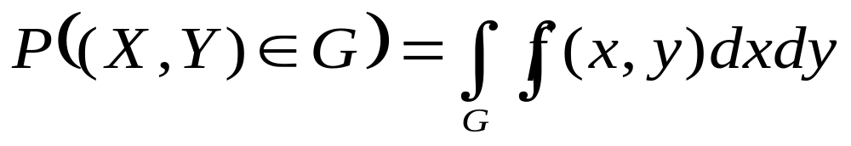
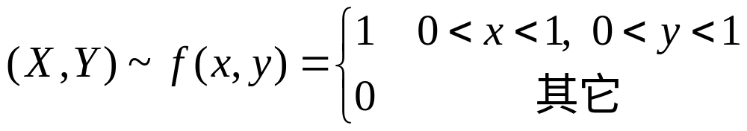
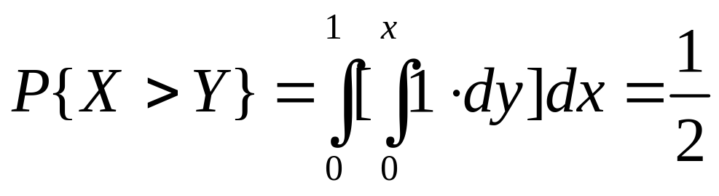
(4)设G是平面上一个区域，则二维连续型随机变量(X,Y)落在G内的概率是概率密度函数f(x, y)在G上的积分，即
EX
设
求:P{X>Y}
G

Slide 15
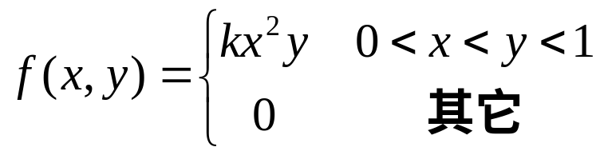
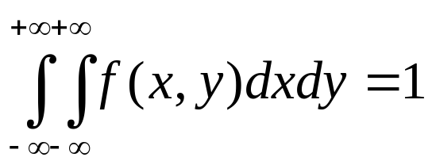
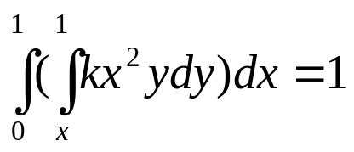
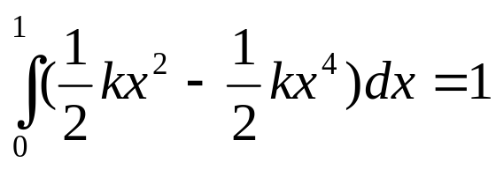
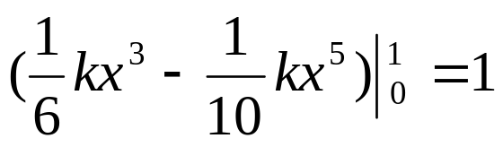
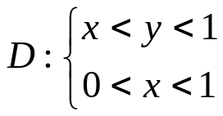
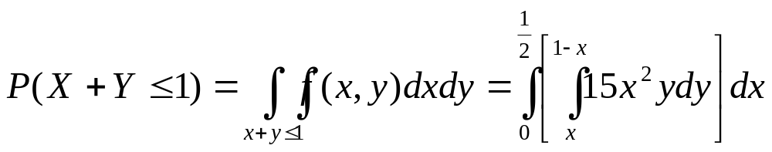
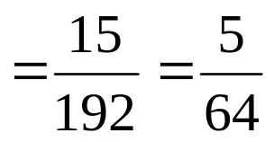
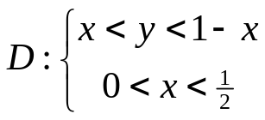
例3.3 设二维随机变量(X,Y)的联合概率密度函数为
y
y=x
1
(1)求常数k；(2)求概率P(X+Y≤1)。
解 (1)
x+y=1
O 1 x
解得k=15
(2)

Slide 16
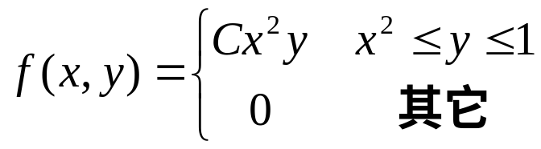
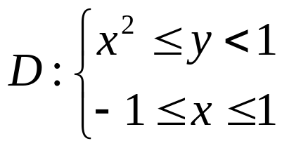
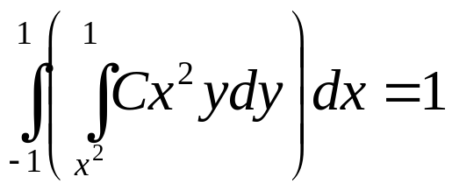
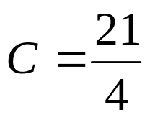
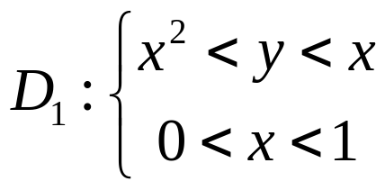
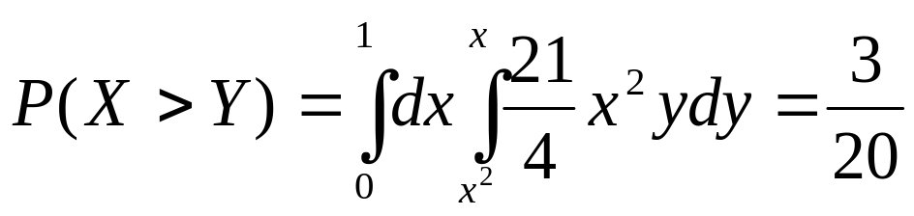
例3.4 设二维随机变量(X,Y)具有概率密度
(1)确定常数C；(2)求概率P(X>Y)。
解 (1)
y
y=x
(2)确定积分区域
y=x²
O x

Slide 17
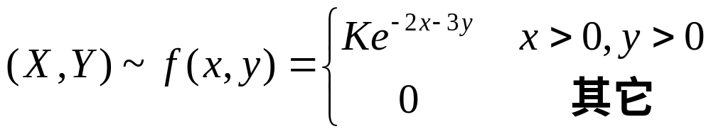
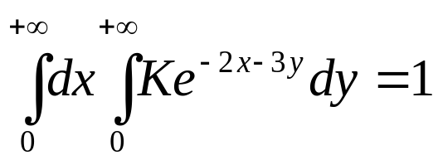
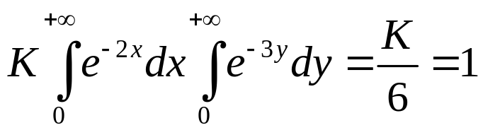
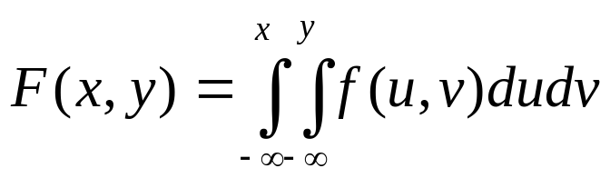
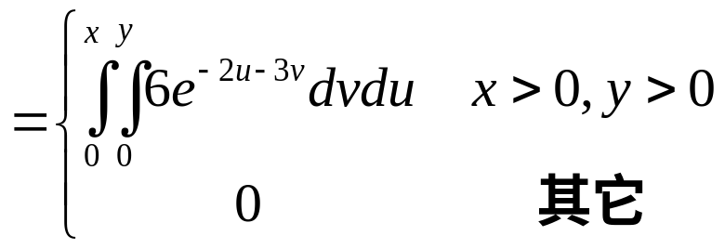
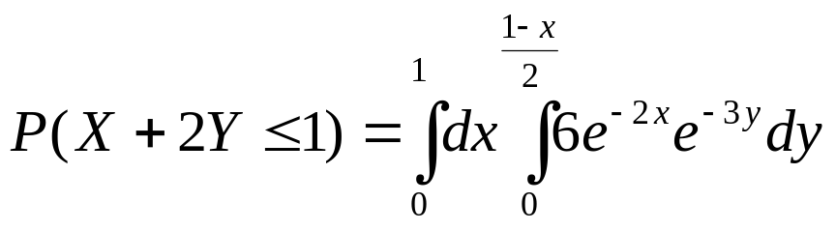
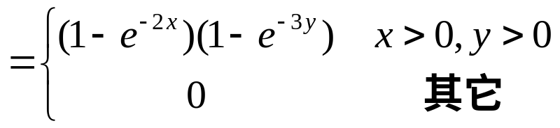
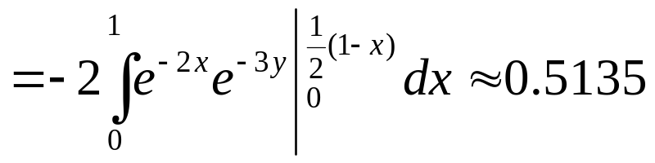
例3.5 已知
(1)求常数K；(2)求联合分布函数F(x,y)；(3) 求概率P(X+2Y≤1)。
解 (1)
y
K=6
x+2y=1
(2)
(3)
O x

Slide 18
3.2边缘分布
1、二维随机变量的边缘分布函数
二维随机变量(X,Y)作为一个整体，具有联合分布函数F(x,y)，而X和Y都是随机变量，各自也有它们的分布函数，记
X的分布函数为F_{X}(x)，称为随机变量(X,Y)关于X的边缘分布函数；
Y的分布函数为F_{Y}(y)，称为随机变量(X,Y)关于Y的边缘分布函数。
由分布函数的定义可得到联合分布函数和边缘分布函数的关系

Slide 19
边缘分布的几何意义
F_{X}(x)的函数值表示随机点(X,Y)落入如下左图所示区域内的概率；
F_{Y}(y)的函数值表示随机点(X,Y)落入如下右图所示区域内的概率。
y
y
y
O x x
O x

Slide 20
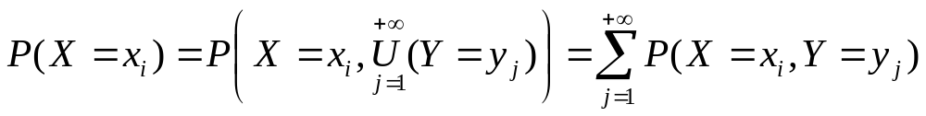







2、二维离散型随机变量的边缘分布律
由(X,Y)的联合分布律P(X＝x_{i},Y＝y_{j}}＝p_{ij，}i,j＝1,2,…
i＝1,2,…
j＝1,2,…
其中p_{i.}和p_{.j}分别为表示
的记号。
它们分别是事件(X=x_{i})和(Y=y_{j}) 的概率，且有
p_{i.}≥0，
p_{.j}≥0，

Slide 21






称P(X＝x_{i})＝p_{i.}，(i＝1, 2, …)
为二维离散型随机变量(X, Y)关于X的边缘分布律；
称P(Y＝y_{j})＝p_{.j}，(j＝1, 2, …)
为二维离散型随机变量(X, Y)关于Y的边缘分布律。
以表格形式表示为
Y X | y₁ | y₂ | … | y_{j} | … | P(X=x_{i})
x₁ | p₁₁ | p₁₂ | … | p_{1j} | …
x₂ | p₂₁ | p₂₂ | … | p_{1j} | …
… | … | … | … | … | … | …
x_{i} | p_{i1} | p_{i1} | … | p_{ij} | …
… | … | … | … | … | … | …
P(Y=y_{j}) |  |  | … |  | … | 1

Slide 22
Y X | 1 | 0
1 | 1/10 | 3/10
0 | 3/10 | 3/10
例3.6 已知(X,Y)的分布律为
求X、Y的边缘分布律。
解
Y X | 1 | 0 | p_{i·}
1 | 1/10 | 3/10 | 2/5
0 | 3/10 | 3/10 | 3/5
p_{·j} | 2/5 | 3/5
故关于X和Y的边缘分布律分别为：
X | 1 | 0
P | 2/5 | 3/5
Y | 1 | 0
P | 2/5 | 3/5

Slide 23



例3.7 设随机变量(X,Y), X在1，2，3，4四个整数中等可能地取值，另一个Y在1至X中等可能地取一整数值，试求(X,Y)的联合分布律和边缘分布律。
解 事件(X=i,Y=j)中i的取值为1、2、3、4，而j取不大于i的整数，因此
i=1,2,3,4，j≤i
i=1,2,3,4
j=1,2,3,4
Y X | 1 | 2 | 3 | 4 | p_{i•}
1 | 1/4 | 0 | 0 | 0 | 1/4
2 | 1/8 | 1/8 | 0 | 0 | 1/4
3 | 1/12 | 1/12 | 1/12 | 0 | 1/4
4 | 1/16 | 1/16 | 1/16 | 1/16 | 1/4
p_{•j} | 25/48 | 13/48 | 7/48 | 3/48
X和Y的边缘分布律分别为
X | 1 | 2 | 3 | 4
P | 1/4 | 1/4 | 1/4 | 1/4
Y | 1 | 2 | 3 | 4
P | 25/48 | 13/48 | 7/48 | 3/48

Slide 24




3、二维连续型随机变量的边缘密度函数
设(X, Y)是二维连续型随机变量，联合密度为f(x,y)，此时X、Y也是连续型随机变量，
称X的密度函数f_{X}(x)为(X, Y)关于X的边缘密度函数，且有
称Y的密度函数f_{Y}(y)为(X, Y)关于Y的边缘密度函数，且有

Slide 25






例3.8 设二维随机变量
求边缘密度函数f_{X}(x)和f_{Y}(y)
解 当0<x<1时,
当x≤0或x≥1时，f(x,y)=0，所以
当0<y<1时,
y
当y≤0或y≥1时，f(x,y)=0，所以
1
y=x²
y=x³
O 1 x

Slide 26


五、二维连续型随机变量的常用分布
1、均匀分布
设G为xoy平面上的有界区域，G的面积为A，若二维随机变量(X, Y)的联合密度函数为
则称二维随机变量(X, Y)在G上服从均匀分布。
若G₁是G 内面积为A₁的子区域，则
即：此概率仅与G₁的面积有关(成正比)，而与G₁在G内的位置无关。

Slide 27




例3.9 设(X,Y)服从如图区域G上的均匀分布，
(1)求(X,Y)的概率密度；
(2)求P(Y<2X)；
(3)求F(0.5,0.5)。
y
1
1
y=2x
G
G₁
解 (1)区域G的面积为1
G₂
O 0.5 1 x
(2) Y<2X，
区域G₁的面积为
P(Y<2X)
(3)F(0.5,0.5)=P(X≤0.5,Y≤0.5)

Slide 28



2、正态分布
若二维随机变量(X, Y)的联合密度函数为
其中，μ₁、μ₂为实数，σ₁>0、σ₂>0、| ρ |<1，则称(X, Y) 服从参数为μ₁，σ₁，μ₂，σ₂，ρ的二维正态分布，记为

Slide 29



二维正态分布的重要性质：
若(X,Y)服从二维正态分布，
则
由此性质看到，(X,Y)的边缘分布都与ρ无关，说明ρ不同，得到的二维正态分布也不同，但其边缘分布相同。因此边缘分布是不能唯一确定联合分布的，即使X,Y都是服从正态分布的随机变量， (X,Y)不一定是服从二维正态分布。
二维正态分布的边缘分布必为一维正态分布，反之不真。

Slide 30






例3.10 设二维随机变量
x∈(-∞,+∞)，y∈(-∞,+∞)，求f_{X}(x)，f_{Y}(y)。
解
因此
同理可得
但 (X,Y)不服从二维正态分布。

Slide 31
作业
P73
4(画图)，9

Slide 32
3.4 随机变量的独立性
一、两个随机变量的独立性
定义 设F(x,y)是二维随机变量(X,Y)的分布函数，F_{X}(x)，F_{Y}(y)分别是X与Y的边缘分布函数，若对一切x,y∈R，均有
P(X≤x,Y≤y)=P(X≤x) • P(Y≤y)
即 F(x,y)= F_{X}(x)•F_{Y}(y)
则称随机变量X与Y是相互独立的。
随机变量X与Y是相互独立的充要条件是事件(X≤x)与事件(Y≤y)相互独立。

Slide 33
若(X,Y)是二维离散型随机变量，其分布律为
P(X=x_{i,}Y=y_{j})= p_{ij} ，i,j=1,2,…,
则X与Y相互独立的充分必要条件是对任意i，j，
P(X=x_{i,}Y=y_{j})= P(X=x_{i})•P(Y=y_{j})，即p_{ij} =p_{i•}•p_{•j} 。
若(X,Y)是二维连续型随机变量，则由分布函数与概率密度函数的关系可知，X与Y相互独立，即
F(x,y)=F_{X}(x)F_{Y}(y)成立的充分必要条件是
f(x,y)=f_{X}(x)f_{Y}(y)在平面上几乎处处成立。

Slide 34
若随机变量X与Y相互独立，则联合分布可由边缘分布
唯一确定。
定理1. 随机变量X与Y相互独立的充要条件是X所生成的任何事情与Y生成的任何事情独立。即，对任意实数集A,B，有
P{X∈A,Y ∈B}=P{X∈ A}P{Y∈ B}
定理2. 若随机变量X与Y相互独立，则对任意函数g₁(x),g₂(y)均有g₁(X)与g₂(Y)相互独立。

Slide 35


例3.11 已知(X,Y)的联合分布律为
Y X | 1 | 2
1 | 1/3 | 1/6
2 | a | 1/9
3 | b | 1/18
试确定常数a,b，使X与Y相互独立。
解 先求出(X,Y)关于X和Y的边缘分布律
X | 1 | 2 | 3
P | 1/2 | a+1/9 | b+1/18
Y | 1 | 2
P | a+b+1/3 | 1/3
要使X与Y相互独立，可用p_{ij} =p_{i•}•p_{•j}来确定a,b 。
P(X=2,Y=2)= P(X=2)•P(Y=2)， P(X=3,Y=2)= P(X=3)•P(Y=2)，即
Y X | 1 | 2 | p_{i•}
1 | 1/3 | 1/6 | 1/2
2 | a | 1/9 | 1/3
3 | b | 1/18 | 1/6
p_{•j} | 2/3 | 1/3
因此， (X,Y)的联合分布律和边缘分布律为
经检验，此时X与Y是相互独立的。

Slide 36






例3.12 设二维随机变量(X,Y)在矩形区域G={(x,y)|0≤x ≤ 2,0 ≤ y ≤ 1}上服从均匀分布，若
试求(U,V)的联合分布律，并判断U与V是否相互独立。
解 (X,Y)在G上服从均匀分布，则联合密度函数为
y=x
y
x=2y
1
G
O 1 2 x

Slide 37
(U,V)的联合分布律和边缘分布律为
V U | 0 | 1 | p_{i•}
0 | 1/4 | 0 | 1/4
1 | 1/4 | 1/2 | 3/4
p_{•j} | 1/2 | 1/2
经检验， U和V不是相互独立的。其中
p_{00≠}p_{0•} •p_{•0}

Slide 38







例3.13 若二维随机变量
证明X与Y相互独立的充分必要条件为ρ=0
证 (X,Y)的联合密度函数为
边缘密度函数为
f(x,y)=f_{X}(x)f_{Y}(y)成立的充分必要条件是ρ=0，
而X与Y相互独立的充分必要条件是f(x,y)=f_{X}(x)f_{Y}(y)。

Slide 39







例3.14 设二维随机变量(X,Y)具有概率密度函数
(1)求X,Y的边缘概率密度；
(2)问X与Y是否相互独立？
y
1
解
O 1 x
由于f(x,y)与f_{X}(x)f_{Y}(y)在平面上不是几乎处处相等，因此X与Y不相互独立。

Slide 40
作业
P81
4(1), 7

Slide 41
3.5 二维随机变量的函数的分布
已知随机变量(X,Y)的分布，求Z=g(X,Y)的概率分布，其中z=g(x,y)是连续函数。
一、两个离散型随机变量的函数的分布举例
Y X | 1 | 2
1 | 1/5 | 1/5
2 | 0 | 1/5
3 | 1/5 | 1/5
例3.15 已知随机变量(X,Y)的联合分布律为
试求Z₁=X+Y，Z₂=max(X,Y)的分布律。
解 Z₁的所有可能取值为2,3,4,5
P(Z₁=2)=P(X+Y=2)=P(X=1,Y=1)=1/5
P(Z₁=3)=P(X+Y=3)=P(X=1,Y=2)+ P(X=2,Y=1) =1/5
P(Z₁=4)=P(X+Y=4)=P(X=2,Y=2)+ P(X=3,Y=1) =2/5
P(Z₁=5)=P(X+Y=5)=P(X=3,Y=2)=1/5
Z₁ | 2 | 3 | 4 | 5
P | 1/5 | 1/5 | 2/5 | 1/5
Z₁的分布律为

Slide 42

Y X | 1 | 2
1 | 1/5 | 1/5
2 | 0 | 1/5
3 | 1/5 | 1/5
Z₂=max(X,Y)的所有可能取值为1,2,3
P(Z₂=1)=P(X=1,Y=1)=1/5
P(Z₂=2)=P(X=1,Y=2)+P(X=2,Y=1)+P(X=2,Y=2)
=1/5+0+1/5=2/5
P(Z₂=3)=P(X=3,Y=1)+P(X=3,Y=2)
=1/5+1/5=2/5
Z₂ | 1 | 2 | 3
P | 1/5 | 2/5 | 2/5
Z₂的分布律为

Slide 43




二、两个连续型随机变量的函数的分布
设二维随机变量(X,Y)~f(x,y)，z=g(x,y)是连续函数，则随机变量Z=g(X,Y)的分布函数为
即F_{Z}(z)可利用f(x,y)在平面区域：G={(x,y)| g(x,y)≤z}上的二重积分得到。
Z=g(X,Y)的密度函数为

Slide 44



三、常用的随机变量的函数的分布
1、和的分布
设(X,Y)～f(x,y)，(x,y)∈R², Z=X+Y，则Z是连续型随机变量，且Z的概率密度为
或
此两公式称为卷积公式。

Slide 45







证明 对任意的z∈R，Z=X+Y的分布函数为
y
z=x+y
O x
固定x
交换积分次序
所以
z∈R
同理可得
z∈R

Slide 46


特别地，当X,Y相互独立时，
或
其中，f_{X}(x)，f_{Y}(y)为(X,Y)关于X和Y的边缘密度。
上式也称为f_{X}(z)与f_{Y}(z)的卷积，记为
f_{X}(z)*f_{Y}(z)
即X,Y相互独立时， f_{Z}(z)= f_{X}(z)*f_{Y}(z)

Slide 47









例3.16 设(X,Y)~N(0,1;0,1;0)，试求Z=X+Y的密度函数
解 由于ρ=0，所以X与Y相互独立，且
所以Z的密度函数为
令
此式说明Z~N(0,2)

Slide 48







一般地，(1)
且X与Y相互独立，则
(2)Y=aX+b，(a,b为常数，且a≠0)，
则
(3)
X与Y相互独立，且α,β是不全为0的常数，则
(4)
X_{i}相互独立，α_{i}是不全为0的常数，
i=1,2,3,…,n，则
相互独立的正态随机变量的线性组合仍是正态随机变量。

Slide 49




2、M=max(X,Y)，N=min(X,Y)的分布（极值分布）
设随机变量X,Y相互独立，且分布函数分别为F_{X}(x)，F_{Y}(y)，求M与N的分布函数。
即M的分布函数为
即N的分布函数为

Slide 50







例3.17 设系统L由两个相互独立的子系统L₁和L₂联接而成，其联接的方式分别为(1)串联，(2)并联，如图所示。设L₁，L₂的寿命分别为X与Y，而且
其中α>0，β>0，试分别就以上两种联结方式写出L的寿命Z的分布函数与概率密度函数。
解 (1)串联时，当L₁和L₂中有一个损坏时，系统L就停止工作，所以L的寿命为Z=min(X,Y)。
由条件可得X,Y的分布函数分别为
Z的分布函数为
Z的概率密度函数为

Slide 51


(2)并联时，当且仅当L₁和L₂都损坏时，系统L才停止工作，因此L的寿命Z=max(X,Y)
其分布函数为
密度函数为

Slide 52
作业
P88
1，4

